Slide 1



Trabajo Final: Extracción de Datos
Integrantes: Francisco Ibarra
María Elizabeth Opazo
Profesores: Diana López
Amaru Fernández
Big Data

Slide 2
Introducción
Comparación de Precios entre Dimeiggs y Liberia Nacional
Sección útiles escolares
Análisis de los datos recolectados

Slide 3
Objetivo General
Elección de los útiles escolares más económicos para comprar.
Analizar y comparar precios de productos específicos que tengan en común la sección escolares.
Recopilar y analizar datos de productos de ambas tiendas.
Comparar y evaluar la mejor opción en cuanto a precio.
Objetivo Específicos

Slide 4


Metodología
Extracción de datos de las categorías (web scraping)
Limpiar los datos (símbolos, espacios, entre otros)
Crear funciones para unir precio y nombre producto
Crear dataframe de los productos de las distintas empresas
Guardar base de datos
Desarrollo de gráficos por productos
Análisis de estadística obtenida
Cuadernos | Lápices Mina | Lápices de Colores | Lápiz Pasta | Goma | Pegamento

Slide 5
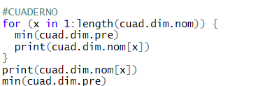
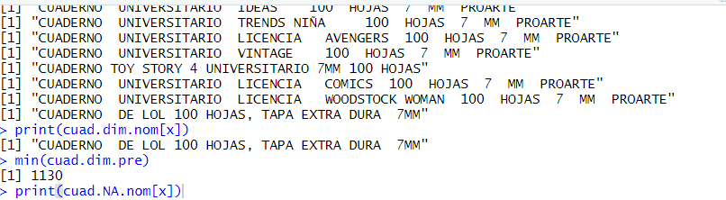
Dimeiggs

Slide 6
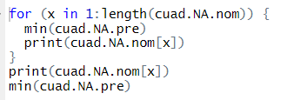
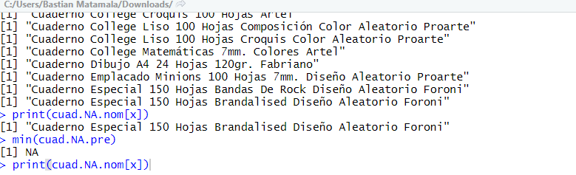
Nacional

Slide 7
Resultados

Slide 8
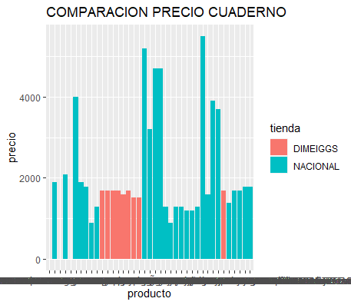
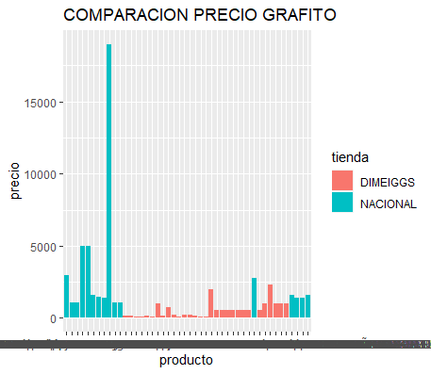
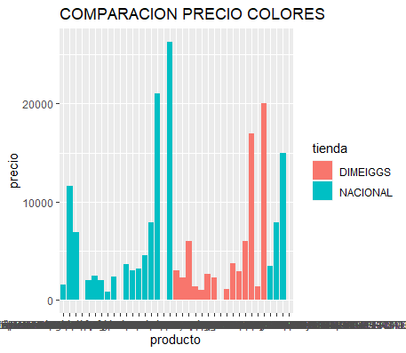
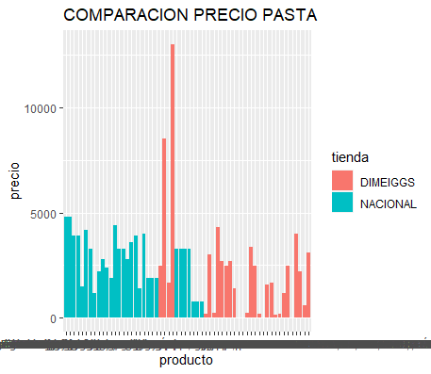
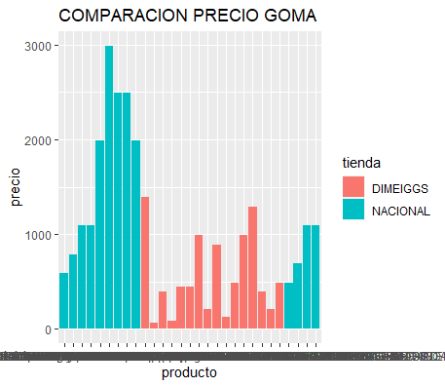
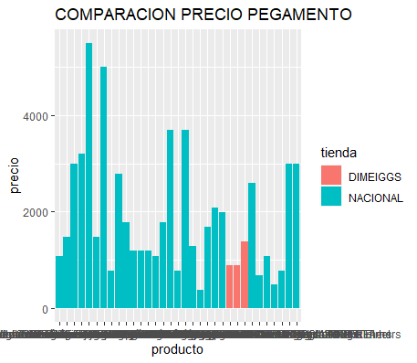

Slide 9
Dimeiggs
Producto | Precio
CUADERNO DE LOL 100 HOJAS, TAPA EXTRA DURA 7MM | $1.130
LAPIZ GRAFITO CON GOMA N2 HEXAGONAL 12 UNIDADES MURANO | $100
LAPICES 12 COLORES ECO HEXAGONALES FABER CASTELL | $990
LAPIZ PASTA INKJOY PUNTA FINA ROJO CAJA 12 UN 0,7 MM PAPER MATE | $790
CINTA CORRECTORA CON GOMA DE BORRA | $70
PEGAMENTO EN BARRA 40 GRAMOS PRITT | $890
TOTAL $3.970

Slide 10
NACIONAL
Producto | Precio
Cuaderno College 80 Hojas 7mm. Georgi | $890
GRAFITO WRAPS JUNGLA HEXAGONAL 4 UNID | $1.090
Estuche 12 Lápices de Colores Cortos Artel | $890
Bolígrafo FX2 Rojo 1mm. Artel | $790
Blíster Sacapunta + Goma Look Colores Milan | $490
Pegamento Glitter Rosado 177ml. Elmers | $390
TOTAL $4.540

Slide 11
Conclusiones

